Slide 1

Módulo 3 · Demografía de la pérdida: el conflicto colombiano
Enrique Acosta
Escuela ALAP 2026
Demografía del parentesco con énfasis en estimaciones de duelo
Módulo 3 — Demografía del duelo: el conflicto colombiano
San José / Puntarenas, Costa Rica · 24 de agosto de 2026

Slide 2
Estructura de esta introducción
¿Por qué medir el duelo?
Un fenómeno demográfico desatendido, ahora en auge
Características del duelo
Multiplicativo, acumulativo, persistente, estructuralmente patrón
Impactos del duelo
Emocionales, físicos, materiales, sociales y políticos
Aplicaciones
Conflictos armados, pandemias, epidemias, causas de muerte, política pública

Slide 3
¿Por qué medir el duelo?
Cambio de foco: La demografía de la mortalidad se centra en quiénes mueren; la demografía del duelo en quiénes sobreviven y cargan la pérdida
“El muerto al hoyo, el vivo al embrollo (bollo)”
Las tasas de duelo superan sistemáticamente las tasas de mortalidad — cada muerte se ramifica en varias pérdidas a nivel de familia, amistades, comunidades, etc.
Tema históricamente desatendido en las ciencias sociales; ha “florecido” recientemente principalmente con la pandemia, la crisis de opioides y los conflictos armados
Smith-Greenaway, Verdery & Carr (2025), Annual Review of Sociology
Tiene consecuencias concretas de política pública — licencias por duelo, beneficios de sobrevivientes, salud mental, memoria histórica y reparación

Slide 4
Características del duelo (1/2)
Definición desde el punto de vista demográfico
Duelo (bereavement) = estado permanente (absorbente) de haber perdido un ser querido (generalmente el foco es sobre familiares)
Distinto del grief (duelo emocional), la reacción psicológica, que varía según la vinculación afectiva y el tiempo, entre muchos otros factores.
Multiplicativo
Una sola muerte genera múltiples personas en duelo — el “multiplicador de duelo”
~9 familiares cercanos en duelo por cada muerte por COVID-19 en EE. UU. (Verdery et al. 2020)
Dos direcciones, magnitudes distintas
Duelo por descendencia (madres/padres que pierden hijas/os) vs. duelo por ascendencia (hijas/os que pierden madres/padres)
Una hija puede perder máximo dos padres, una madre puede perder más de dos hijas/os

Slide 5
Características del duelo (2/2)
Acumulativo en el curso de vida
El duelo se acumula con el tiempo y la edad — primero centrado en la ascendencia y después en la descendencia
Persistente a nivel poblacional — “memoria demográfica”
Persiste décadas después de terminada la crisis de mortalidad
Río Negro, Guatemala: 33 años después del genocidio, ~65% de la población sigue relacionada con una víctima — sin cambio desde 1983 (Alburez-Gutiérrez 2022)
Colombia, ~25% de la población 25 años después de finalizado el conflicto
Reproduce desigualdades estructurales, no es aleatorio
Se distribuye desigual por país, raza, género, clase social y edad, y varía según la causa de muerte
Tendencia a concentrarse en poblaciones en condiciones de vulnerabilidad (Clustering)
Magnificación de la desigualdad: los grupos que concentran desventajas de mortalidad, suelen tener estructuras familiares más amplias por una alta fecundidad
Mayor riesgo de muerte y dejando en duelo a más personas

Slide 6
Impactos del duelo
A nivel individual y poblacional, en al menos cuatro dimensiones
Emocional y psicológico
Implica el dolor de la pérdida de alguien significativo. Puede conllevar a estrés postraumático, duelo prolongado, depresión — más severo en muertes súbitas, violentas o estigmatizadas
Físico
Mayor riesgo de mortalidad (efecto viudez), problemas cardiometabólicos e inmunológicos
+35% de riesgo de falla cardíaca en madres/padres tras la muerte de un hijo/a (Wei et al. 2022)
Material y económico
Pérdida de ingresos, empobrecimiento (viudas), trayectorias educativas truncadas
Efecto doble: el duelo por ascendencia reduce el cuidado infantil; el de descendencia reduce el cuidado de personas mayores
Social, político y colectivo
Duelo desautorizado (“disenfranchised grief”) en grupos marginados; transmisión intergeneracional del trauma
Puede movilizar (movimientos sociales) o dificultar la reconciliación política

Slide 7
Aplicaciones principales
Conflictos armados y genocidios
Guatemala (Alburez-Gutiérrez 2022) · Siria, Palestina, Afganistán, Ucrania (Alburez-Gutiérrez et al. 2024) · Colombia (Acosta et al. 2026)
Pandemias
Multiplicador de duelo por COVID-19 en EE. UU. y en 31 países (Verdery et al. 2020; Snyder et al. 2022)
Epidemias
Orfandad por VIH/sida en Zimbabue (Zagheni 2011)
Sobredosis y violencia armada
Pérdida parental por drogas y armas de fuego en EE. UU. (Schlüter et al. 2024)
Causa de muerte y desigualdad racial
Modelos de parentesco por causa específica de muerte (Caswell, Margolis & Verdery 2023; Verdery et al. 2023)
Política pública
Licencias por duelo, beneficios de sobrevivientes, planificación de salud mental, planificación de políticas de reparación o de crisis sanitaria

Slide 8
Estimación de población en duelo
Varias metodologías propuestas, con ventajas y desventajas propias
Caswell et al., Acosta et al., Moretti et al., …
A partir de la estructura de parentesco y de las tasas de mortalidad por la causa de interés, se estima la cantidad de personas que pierden al menos un pariente en un momento dado
Acá presentamos la metodología propuesta por Acosta et al. (2026), ya que nos parece el más intuitiva (… además de estar aplicada a un caso latinoamericano)
Se expone a los familiares disponibles al riesgo de mortalidad por la causa de interés
Conceptos clave
Eventos: Cantidades de pérdidas familiares (cada pérdida es un evento)
Incidencia: Personas que sufren la pérdida de al menos un familiar por año
Prevalencia: Personas que han sufrido la pérdida de al menos un familiar hasta un año dado (la acumulación de eventos no modifican el estado de la persona en duelo)
Multiplicador de duelo: número promedio de personas que entran en estado duelo por cada muerte

Slide 9
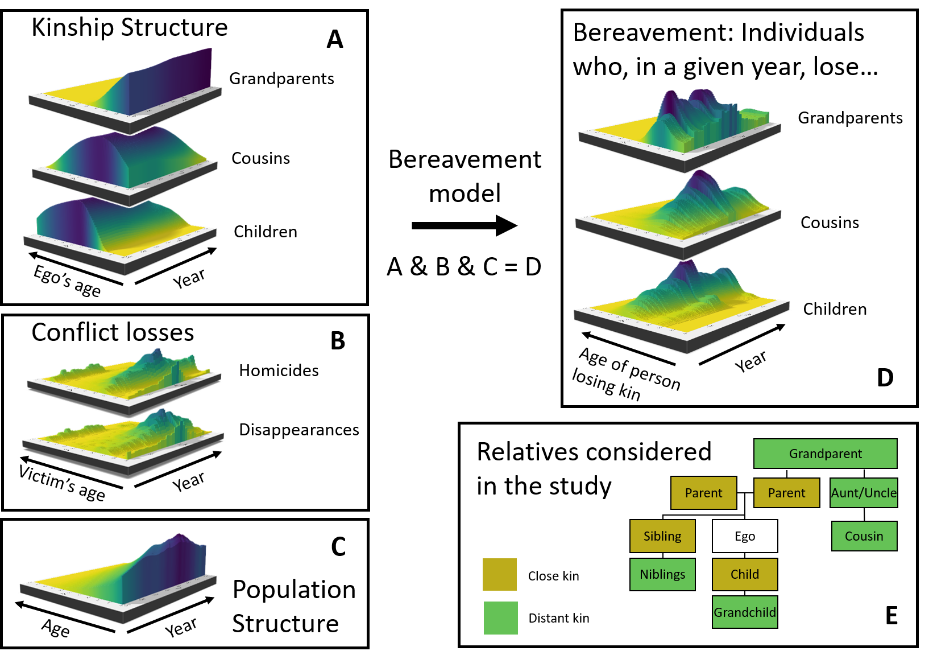


Método de estimación de personas en duelo
Estimar las tasas de mortalidad por la causa de interés (A)
Estimar las estructuras de parentesco (B)
Estimar la población de personas en duelo, por tipo de parentesco y agrupación familiar (D)

Slide 10
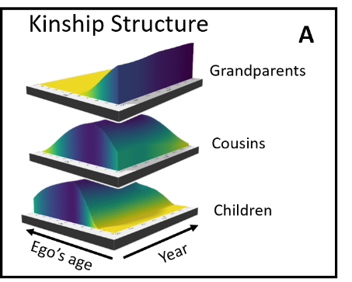

2. Estructuras de parentesco
Segmento de ejemplo matriz de estructura de parentesco para un ego hombre de 19 años en el año 2000
Year | Sex | Age | Kin | Age kin | Living
1985 | m | 0 | Hijos | 0 | …
… | … | … | … | … | …
2000 | h | 19 | Madres | 40 | 0.0549
 |  |  |  | 41 | 0.0568
 |  |  |  | 42 | 0.0575
 |  |  |  | 43 | 0.0570
 |  |  |  | 44 | 0.0554
 |  |  |  | 45 | 0.0526
 |  |  |  | 46 | 0.0492
 |  |  |  | 47 | 0.0456
 |  |  |  | 48 | 0.0418
 |  |  |  | 49 | 0.0379
 |  |  |  | 50 | 0.0344
 |  |  |  | 51 | 0.0314
 |  |  |  | 52 | 0.0288
 |  |  |  | 53 | 0.0265
 |  |  |  | 54 | 0.0243
 |  |  |  | 55 | 0.0219
… | … | … | … | … | …
2018 | m | 100 | Tías | 100 | …
Usando modelos demográficos de parentesco
Goodman et al. (1974), Caswell & Song (2021)
Paquete de R DemoKin (Williams et al. 2023)
Entrada: tasas anuales de fecundidad y mortalidad por sexo y edad
Salidas: Número promedio anual de familiares vivos por sexo y edad (del pariente), para cada persona ego por sexo y edad

Slide 11
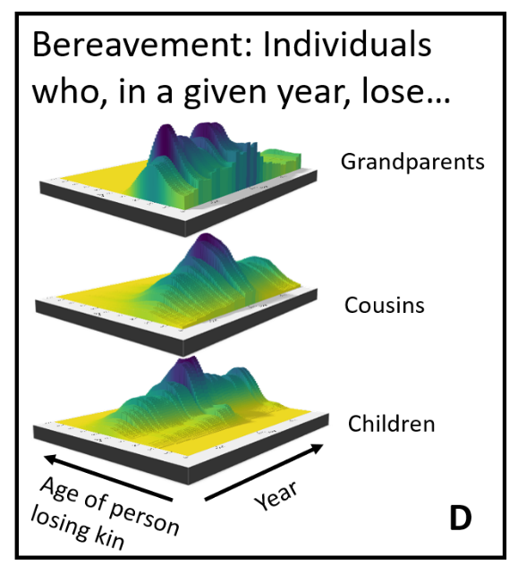
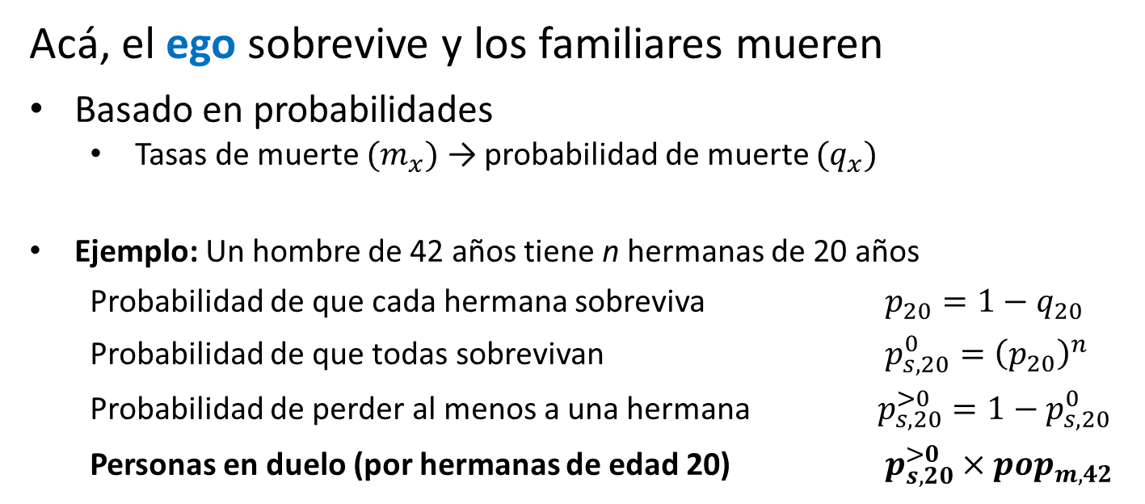
3. Estimación de personas en duelo
Acá, el ego sobrevive y los familiares mueren
Basado en probabilidades
Tasas de muerte ${(m}_{x})$ → probabilidad de muerte ${(q}_{x})$
Ejemplo: Un hombre de 42 años tiene n hermanas de 20 años
Probabilidad de que cada hermana sobreviva $p_{20}=1−q_{20}$
Probabilidad de que todas sobrevivan $p_{s,20}^{0}={\left(p_{20}\right)}^{n}$
Probabilidad de perder al menos a una hermana $p_{s,20}^{>0}=1−p_{s,20}^{0}$
Personas en duelo (por hermanas de edad 20) $p_{s,20}^{>0}×{pop}_{m,42}$
Año | Sexo | Edad | Familiar | Edad fam | n
… | … | … | … | …
2023 | m | 42 | Sister | … | 0.0549
 |  |  |  | 19 | 0.0568
 |  |  |  | 20 | 0.0575
 |  |  |  | 21 | 0.0570
 |  |  |  | … | 0.0554
… | … | … | … | …

Slide 12
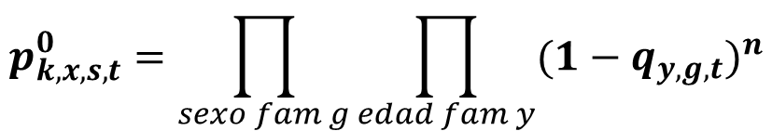
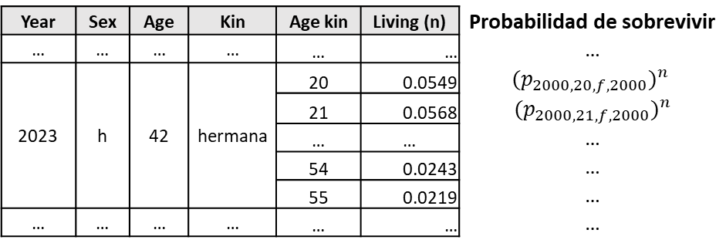
3. Estimación de personas en duelo
Riesgo de pérdida por tipo de pariente
La probabilidad total de no perder un tipo de familiar es el producto de todas las probabilidades de supervivencia entre sexos y edades de ese tipo de pariente
Year | Sex | Age | Kin | Age kin | Living (n) | Probabilidad de sobrevivir
… | … | … | … | … | … | …
2023 | h | 42 | hermana | 20 | 0.0549 | $${{(p}_{2000, 20,f,2000})}^{n}$$
 |  |  |  | 21 | 0.0568 | $${{(p}_{2000, 21,f,2000})}^{n}$$
 |  |  |  | … | … | …
 |  |  |  | 54 | 0.0243 | …
 |  |  |  | 55 | 0.0219 | …
… | … | … | … | … | … | …
Probabilidades de no perder un pariente k en 2000, según la edad y el sexo del ego
$$p_{k,x,s,t}^{0}=\prod_{sexo fam g}{\prod_{edad fam y}{{(1−q_{y,g,t})}^{n}}}$$
Incidencia
Multiplicación de la probabilidad de perder al menos un pariente por la población expuesta en cada año, según el sexo y la edad del ego

Slide 13
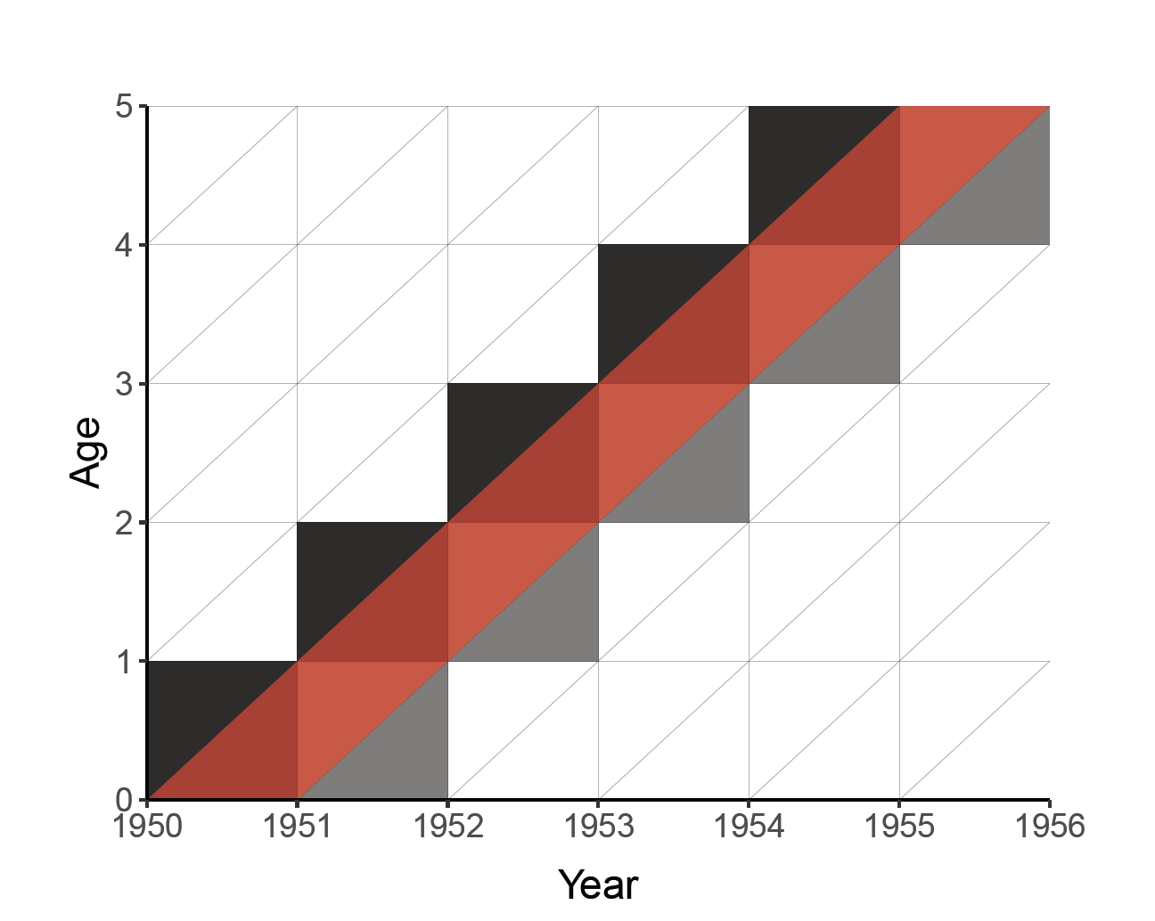

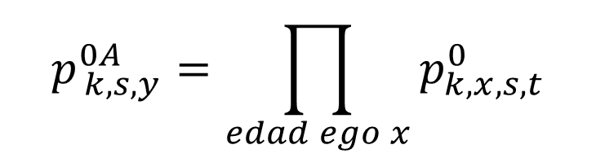
3. Estimación de personas en duelo
Acumulación del riesgo en el curso de vida
Probabilidad intra-cohorte acumulada de que todos los familiares sobrevivan, hasta el año y (por tipo de familiar)
Probabilidad de perder al menos un familiar a lo largo de la vida, hasta el año y (por categoría de parentesco)
$$p_{ k,s,y}^{0A}=\prod_{edad ego x}{p_{k,x,s,t}^{0}}$$
$$p_{ k,s,y}^{>0A}=1−p_{ k,s,y}^{0A}$$
y

Slide 14
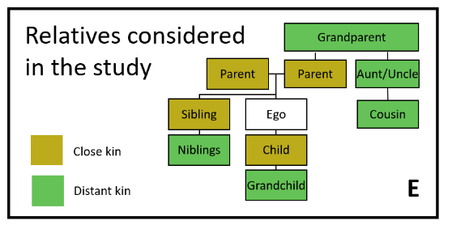
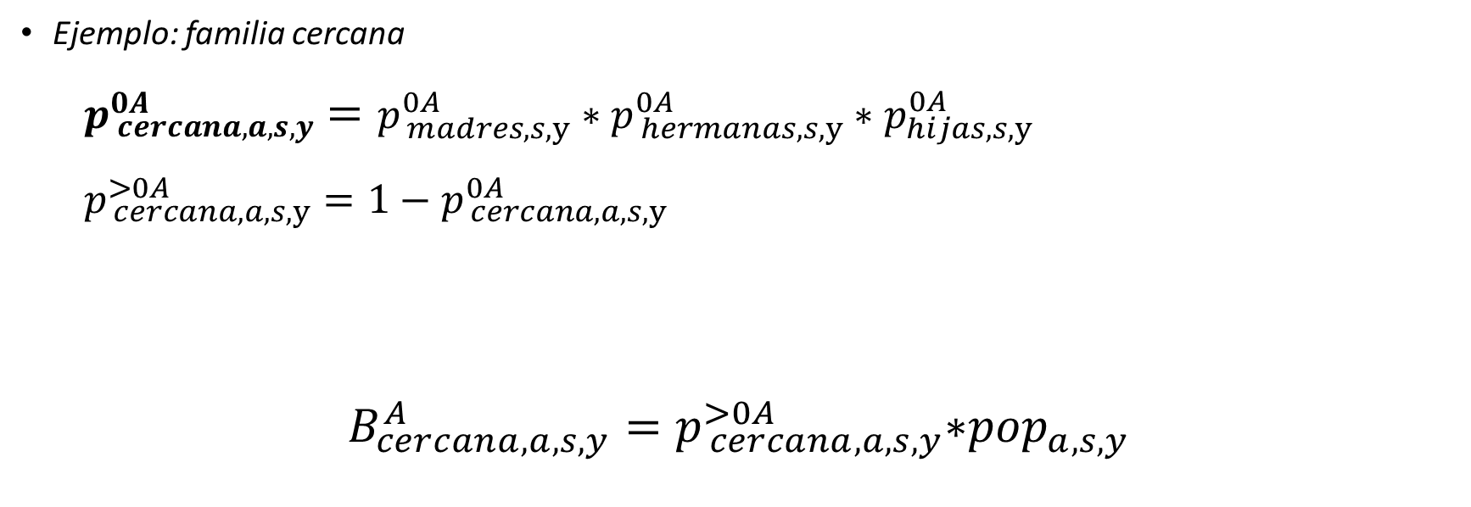
3. Estimación de personas en duelo
Agrupaciones familiares
La probabilidad total de no perder a nadie del grupo familiar es el producto de todas las probabilidades de supervivencia entre tipos de pariente
Ejemplo: familia cercana
$$p_{ cercana,a,s,y}^{0A}=p_{ madres,s,y}^{0A}∗p_{ hermanas,s,y}^{0A}∗p_{hijas,s,y}^{0A}$$
$$p_{ cercana,a,s,y}^{>0A}={1−p}_{ cercana,a,s,y}^{0A}$$
$$B_{cercana, a,s,y}^{A}=p_{ cercana,a,s,y}^{>0A}\text{∗}{pop}_{a,s,y}$$
Prevalencia: De probabilidades a personas en duelo (año y)

Slide 15
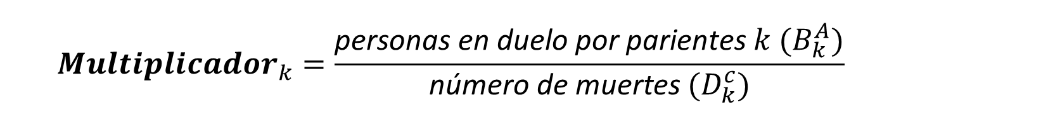
4. Multiplicadores de duelo
Cuántas personas afectadas por cada muerte
$${Multiplicador}_{k}=\frac{\text{personas} \text{en} \text{duelo} \text{por} \text{pariente}\text{s} k (B_{k}^{A})}{\text{n}\text{ú}\text{mero} \text{de} \text{muertes} (D_{k}^{c})}$$

Slide 16
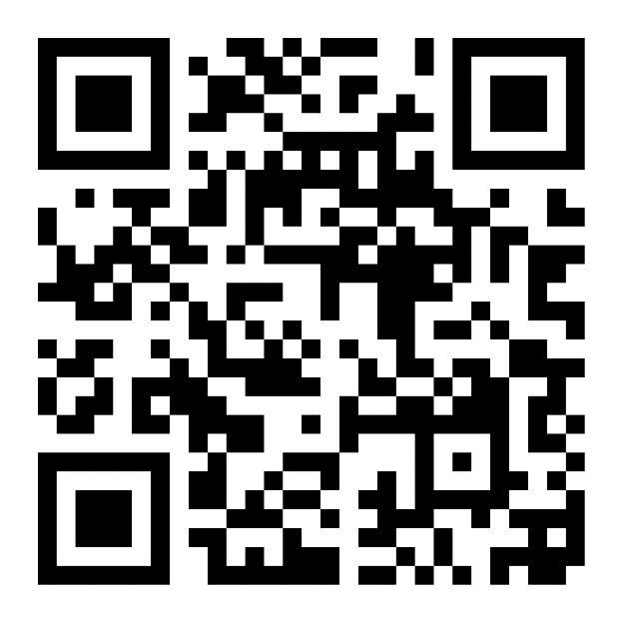
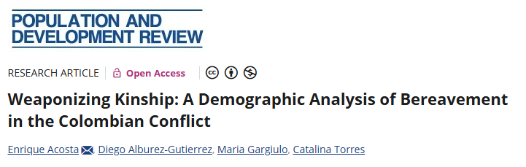
A continuación: el caso colombiano
Publicado en Population and Development Review, 2026
QR del artículo

Slide 17
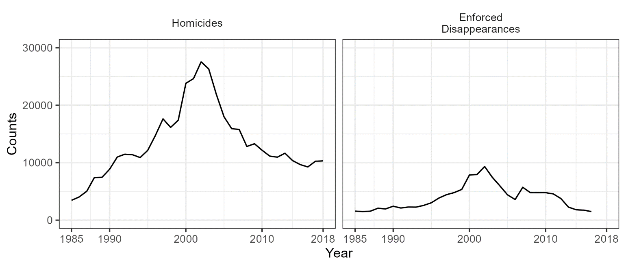
Conflicto Armado en Colombia
Empieza a inicios de los 1960s: Uno de los conflictos armados más largos en América Latina
Conflicto político en el contexto de la Guerra Fría, enfrentando a guerrillas, paramilitares y fuerzas estatales
1985-2018: Registros de más de 450k homicidios, 100k desapariciones forzadas, 8 millones de personas desplazadas internamente, entre muchas otras violaciones de DDHH
Dos periodos críticos
Guerra de carteles (1985-1994)
Confederación y expansión paramilitar y de guerrillas (1995-2002)
Dos puntos de inflexión para la desescalada
Negociación con las AUC en 2002-2006
Negociación con las FARC-EP en 2011-2016

Slide 18
Datos – Conflicto armado
Informe final de la Comisión de la verdad (1985 - 2018) – proceso de paz con la guerrilla FARC-EP
Datos cuantitativos para la estimación de prevalencia (magnitud)
Procesamiento de datos por Human Rights Data Analysis Group (HRDAG)
Emparejamiento de casos entre más de 34 bases
Homicidios por conflicto: ~428K personas
Desapariciones forzadas por conflicto: >100K personas
100 replicas disponibles online, contando con imputación múltiple probabilística
Microdatos anonimizados con fecha de muerte/desaparición, edad (5y), género, lugar de ocurrencia
Datos cualitativos de los informes finales para conformar un marco conceptual e interpretativo (intensidad)
Darle un significado a los números… más allá de una contabilización “cruda”
Informa sobre intencionalidad y formas en que se llevó a cabo la pérdida de familiares
Marco interpretativo de las implicaciones a niveles individual, comunitario, social y político

Slide 19
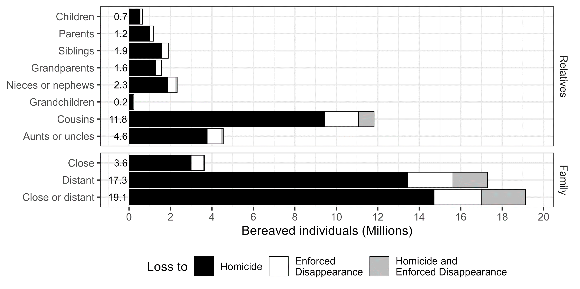
Resultados: personas en duelo por conflicto 2018
Multiplicador de duelo: 29-38 familiares en duelo por cada pérdida
19.1M al menos un familiar desde 1985 (40% de la población)
3.6M en la familia cercana (7.5%)
Desaparición forzada contribuye con un ~25% al duelo total
Total personas en duelo en 2018
(Millones)

Slide 20
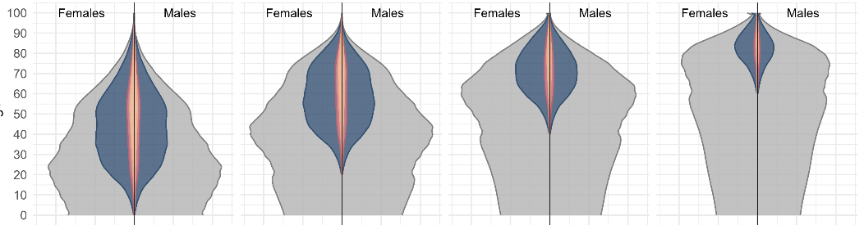
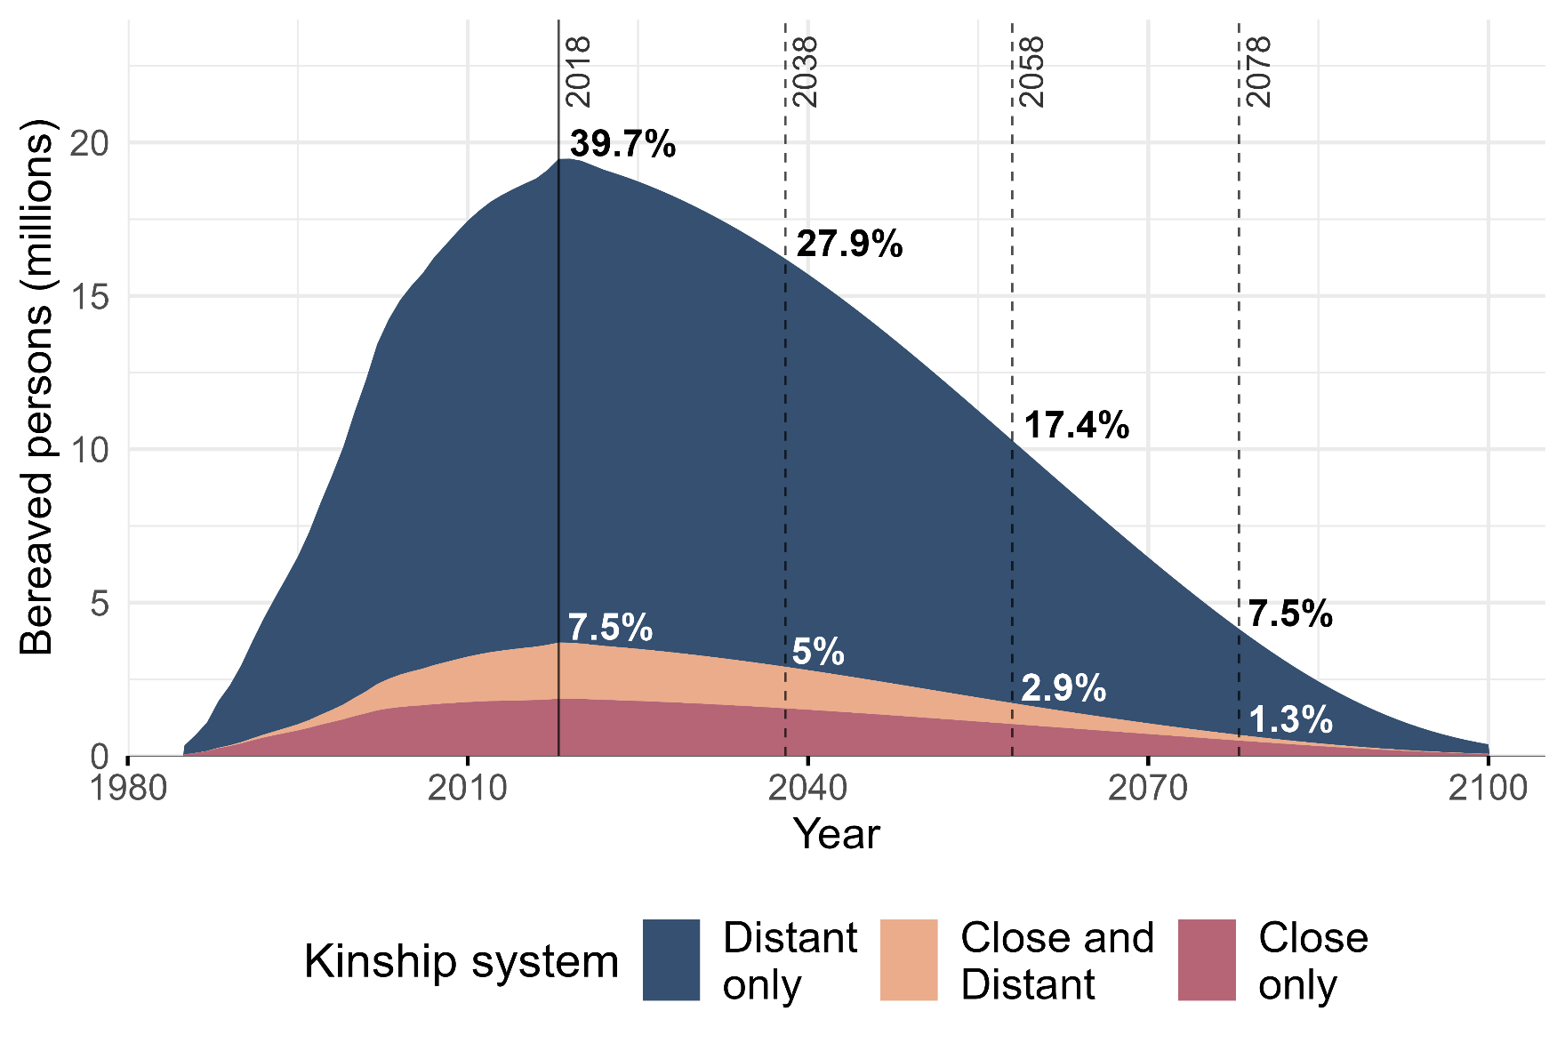
Carga de duelo en el tiempo
Dinámica temporal, posterior al cese de hostilidades
Bajo un escenario híper-optimista de “finalización” del conflicto armado en 2018 (a todas luces irreal)
Proyecciones de población por sexo y edad de WPP 2019-2100
>1/4 de la población aun en duelo para 2040
40%
7%

Slide 21
Laboratorio
Vamos a reproducir, paso a paso, las cuatro medidas clave del artículo Weaponizing Kinship (Acosta et al. 2026):
la incidencia anual del duelo
la tabla de multiplicadores de duelo
la prevalencia acumulada del duelo (a 2018)
la distribución por edad de la prevalencia (pirámide poblacional de 2018, coloreada según el tipo de familia perdida)

